Slide 1
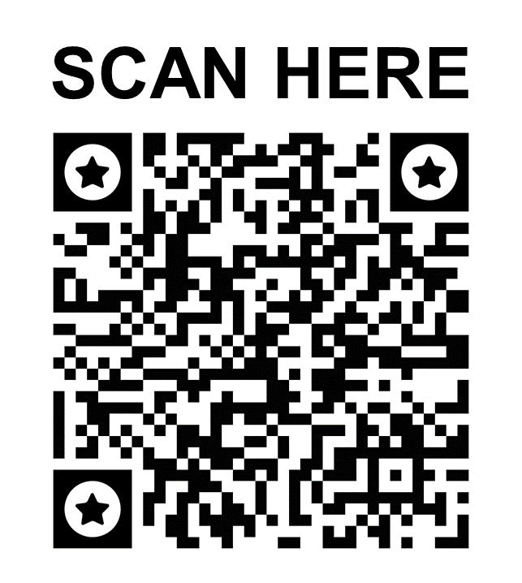
מוקד האתיקה
365 ימים בשנה • 24 שעות ביממה
2024
בכל זמן
בכל מקום
אנחנו כאן
כדי להקשיב לכם
אם אתם מתמודדים עם דילמה אתית, פנו למוקד האתיקה. ניתן לדווח על חששות להתרחשות הדברים הבאים:שוחד, הונאה, סיכון להלבנת הון, אי סדרים חשבונאיים, הפרות בתחום ההגבלים העסקיים, שימוש לרעה בנכסים ומשאבים, ניגודי עניינים, שימוש לרעה במתנות ובידור, חשיפה של מידע רגיש, אפליה, נקמה, איומים, הטרדות מוסריות או מיניות ומצבים דומים. יש לדווח למוקד האתיקה על כל חשש להפרה של קוד האתיקה של ברינקס.
1 809 399 879
כאן תוכלו להעלות חששות בדיסקרטיות
ללא פחד מהתנכלות
Contact in Hebrew, Arabic and English | الاتصال بالعبرية والعربية والإنجليزية | ניתן ליצור קשר בשפות: עברית, ערבית ואנגלית
מוקד האתיקה מופעל על ידי חברה עצמאית. כל התביעות מטופלות באופן חשאי על ידי פונקציית האתיקה והציות של חברת ברינקס.
אם תרצו להגיש דוח אנונימי, הפרטים המזהים שלכם לא יימסרו לידי ברינקס.

